Slide 1

ACMTECH Soluções em TI
E-mail: caio.nascimento.c@uni9.edu.br
Integrantes:
Caio Rodrigues Do Nascimento - RA 2221200005
Erik Carvalho Gomes de Oliveira - RA 2215108167
Julia Vitória Alves dos Santos - RA 922107057
Michel Matos Dos Santos - RA 922110158
Adrian Levi Santana Da Silva - RA 922109776

Slide 2
O que é a ACMTech Soluções em TI?
ACMTech Soluções em TI, é uma empresa de terceirização de serviços no setor de TI foi criada em 2020 com intuito de potencializar e alavancar o seu negócio, possuímos uma equipe altamente treinada nas diversas áreas da tecnologia e com experiência no mercado, ainda contamos com uma plataforma de prestação de serviço com suporte 24 horas.

Slide 3
Quais são serviços da ACMTECH?
Hoje em dia atuamos na área de prestação de serviços em TI por meio de contrato oferecemos serviços de atualizações de servidores, avaliamos o cabeamento de redes propondo melhorias, instalação de redes sem fio, colocamos o software ACMRedes para verificar em tempo real todos os equipamentos ligados na sua rede, instalamos sistema de backup, oferecemos também suporte remoto aos clientes.

Slide 4
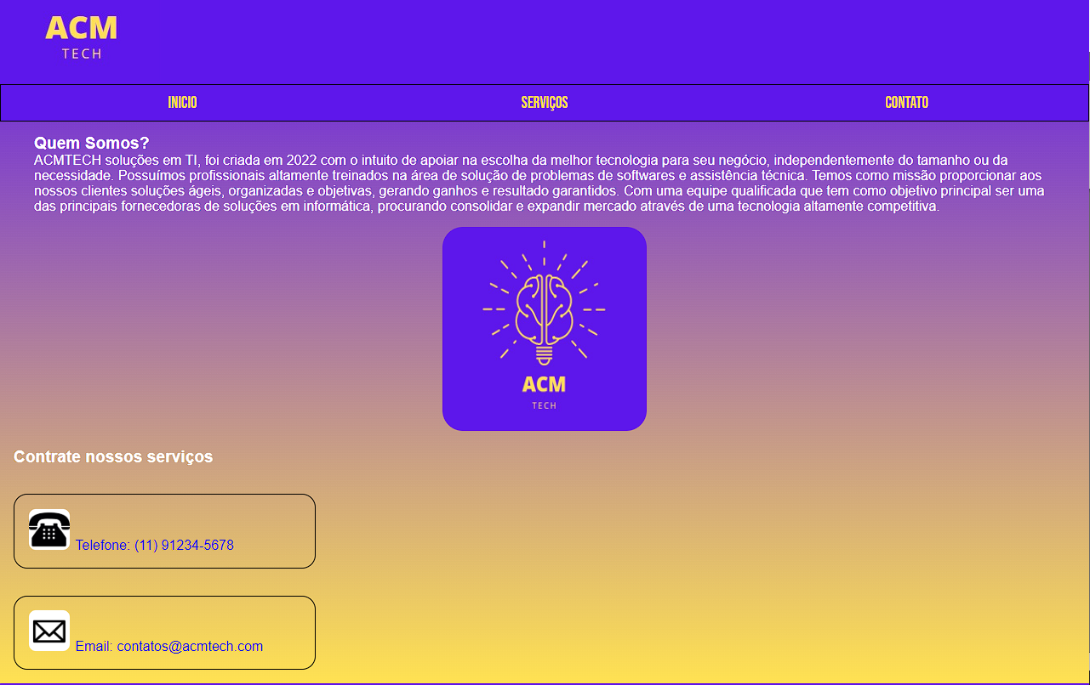
Tela do website

